Slide 1
מיעוט הלא יהודי בישראל
ערבי-מוסלמי, ערבי-נוצרי, דרוזי ובדואי

Slide 2
מיעוט לא יהודי בישראל – תוכן עניינים
הפיכת הערבים מרוב למיעוט דמוגרפי בשל עלייה יהודית ובריחה ערבית במלחמת העצמאות (פליטים) עמוד 5
הבדל בין מוסלמים מסורתיים לנוצרים משכילים ומבוססים עמוד 6
חמולה: בעלת עוצמה כלכלה ומקומית. מעמדה נחלש. החמולה מעכבת מודרניזציה עמוד 7
צמצום ההגירה הסיבובית של הבדואים. אוכלוסייה ענייה עמוד 14-13
תמורות בכפר הערבי: עיור עצור, עיור הכפר עמוד 18-17
מיקום: הערבים גרים בגליל התחתון, נגב ובמשולש עמוד 20-19
חדירה והורשה עמוד 20
קשיי היישוב הערבי עמוד 21
דרוזים עמוד 28-24
סיכום עמוד 30
תרגול עמוד 31

Slide 4
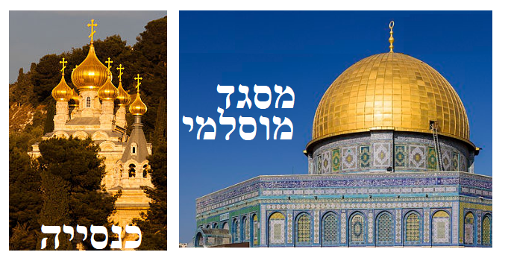
Idobi WIKIPEDIA
Andrew Shiva / Wikipedia

Slide 5
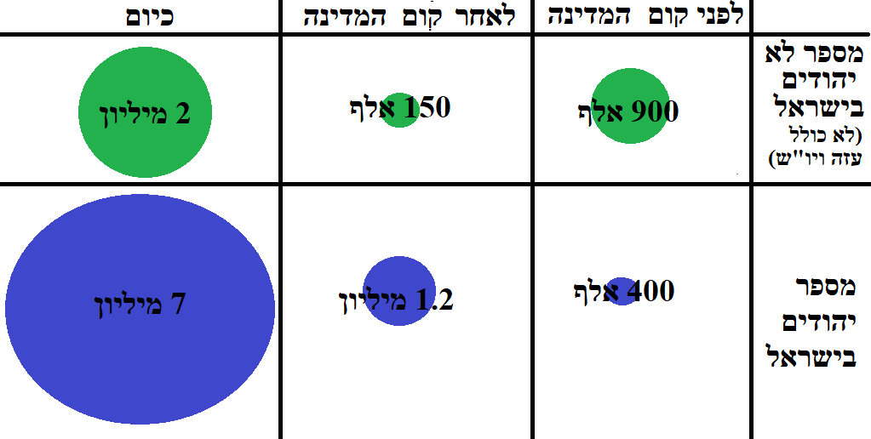
תמורות דמוגרפיות
במלחמת העצמאות מאות אלפי פלסטינים ברחו מבתיהם או גורשו ע"י צה"ל.
הם הפכו לפליטים בלבנון, סוריה, עזה ויו"ש.

Slide 6
רוב הערבים הם מוסלמים. מסורתיים, לא משכילים, ילודה יורדת אך עדיין גבוהה (3 ילדים לזוג). עוני וחוסר השכלה.
ערבים נוצרים: משכילים ומבוססים והילודה נמוכה

Slide 7
חמולה
ביישובים יותר מסורתיים, כל החמולה גרה באותה שכונה ולחמולה יש עוצמה בבחירות לרשויות המקומיות הערביות ובהשגת עוצמה כלכלית.
תמורות: כיום מעמד החמולה נחלש לטובת מנהיגים צעירים ומשכילים שרואים בחמולה כגורם שמעכב מודרניזציה כי החמולה מונהגת ע"י זקנים מסורתיים שלא מאמינים בקידמה ובהשכלה. למשל, ראשי החמולה בד"כ יתנגדו לתת נשים זכויות ושיוויון... כמו הרבנים אצל היהודים

Slide 8
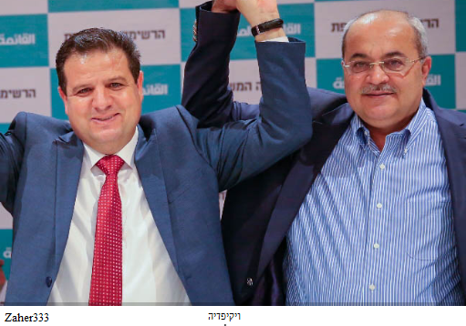
איימן עודה, יו"ר הרשימה הערבית המשותפת בכנסת כדוגמא למנהיג ערבי (מחיפה) צעיר, משכיל ומודרני
אחמד טיבי

Slide 10
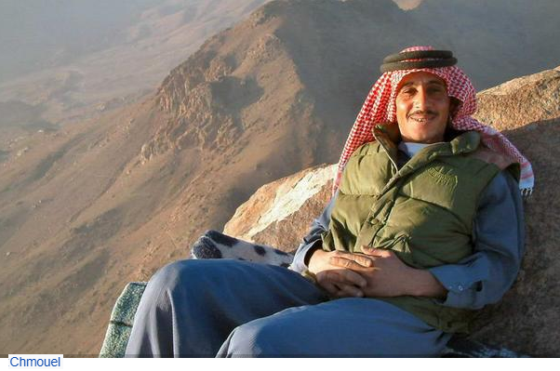
בדואים

Slide 11
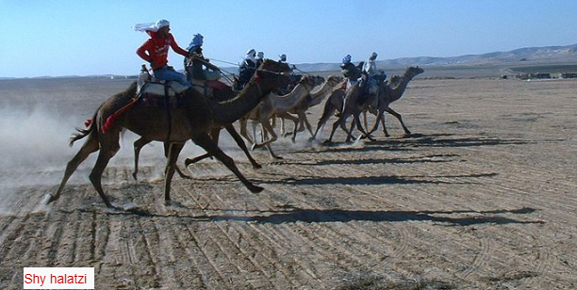
הבדואים גדלו עם רוי בוי, מי שמבין את הבדיחה

Slide 12
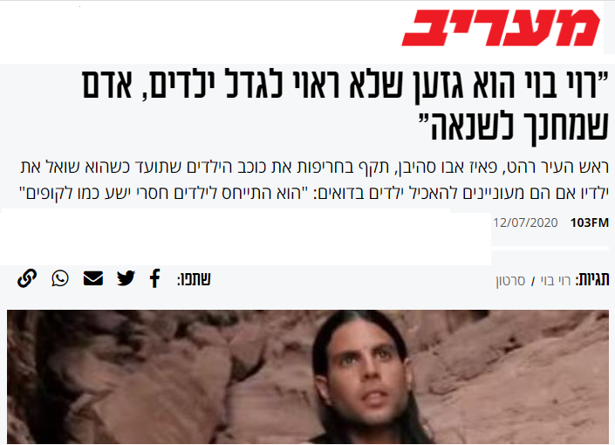
למי שסקרן לגבי הקשר בין רוי בוי לבדואים
https://www.maariv.co.il/news/israel/Article-776994

Slide 13
בעבר הבדואים נדדו באזורי המדבר והתפרנסו מרעיית-צאן או כמלווי שיירות וגביית דמי מעבר

Slide 15
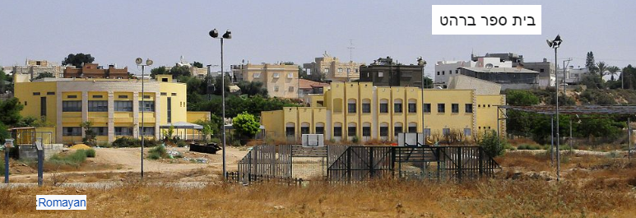
רהט, עיר בדואית ליד ב"ש

Slide 17
עיור עצור, עיור הכפר
הערבים הפכו מכפריים לעירוניים.
זה קרה בשל עיור עצור – עיור הכפר:
הילודה הגדולה הגדילה את הכפר שהפך לעיר
כמו העיר כפר-קאסם

Slide 18
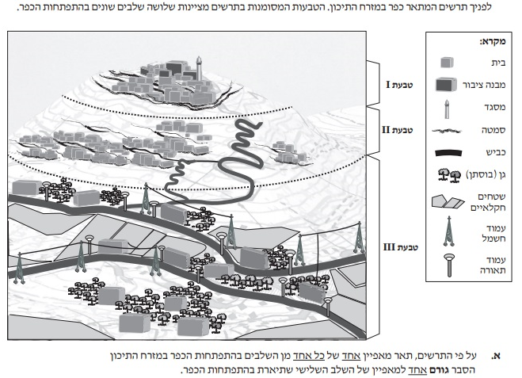
עיור עצור\עיור הכפר: שינוי בכפר הערבי ב-4 שלבים
1. בנייה צפופה ("כפר מכונס"). מסביב שדות
2. הכפר גדל על חשבון השטח הפתוח בשל גידול אוכלוסין (ילודה)
3. שוב היישוב מתכנס (נהיה צפוף) כי תמו השטחים הפתוחים
4. הכפר הפך לעיר: תשתיות מודרניות, בנייה יותר גבוהה, סחר ושירותים

Slide 19
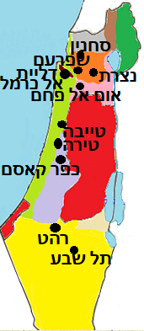
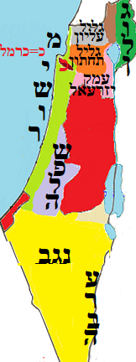
מיקום היישובים הערבים
הערבים הישראלים גרים בעיקר ב:
- גליל התחתון
- אזור "המשולש". הערים טירה וטייבה למשל.
- נגב.
בגליל התחתון הם הרוב

Slide 20
הערבים גרים בפריפריה + חדירה והורשה
מיקום:
הערבים גר בפריפריה – גליל תחתון ונגב – כי:
1. איש מסורתי רוצה לגור בעיר לידתו ליד המשפחה
2. בגוש-דן הדירה יקרה ויש שם בעיקר יהודים
חדירה והורשה: אם אוכלוסייה מעדה אחת עוברת לגור בשכונה של העדה השנייה.
אם העדה המקורית והוותיקה עוזבת את השכונה, אז זה "חדירה והורשה" כלומר הגירה והשתלטות של המהגרים בעקבות עזיבת הוותיקים.

Slide 21
קשיי פיתוח של היישוב הערבי
תעשייה מסורתית
חוסר בתשתיות
מעט השכלה
אין תוכנית מתאר מסודרת (אין תכנון לטווח ארוך)
חלק מהערבים עניים. לכן קשה לעירייה לגבות מהם את מס הארנונה
אפליה מצד מדינת ישראל שלא משקיעה מספיק ביישובים שלהם
צפיפות כי: ילודה גבוהה (בעבר) + המדינה לא מעניקה להם שטחים + עד לא ממזמן הערבים בנו בתים נמוכים או צמודי-קרקע במקום לבנות לגובה.... לכן ביישובים ערבים יש הרבה בנייה לא חוקית.
קושי בפיתוח בהרי הגליל כי יותר יקר לבנות בהר מאשר במישור

Slide 22
נצרת היא סוג של מטרופולין משני בגליל התחתון

Slide 24
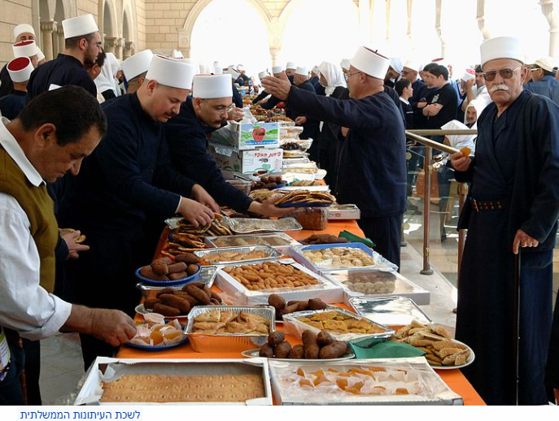
דרוזים
הדרוזים חיים בבידול מרחבי בשכונות נפרדות או ביישובים נפרדים
מסורתיים

Slide 25
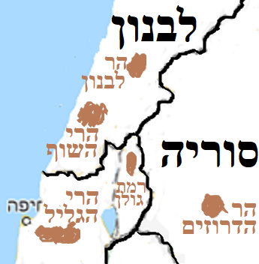
מיקום של הדרוזים: גליל וגולן
בחום: אזורים שבהם חיים הדרוזים
הדרוזים גרים בהרי הגליל וגם ברמת הגולן כי:
1. מקום גבוה שהגן בעבר מבחינה צבאית
2. קרוב לאחיהם בלבנון וסוריה. בעבר כל האזור היה בשליטת העותומנים ולכן לא היה גבול וניתן היה לעבור חופשי מישראל ללבנון וסוריה

Slide 26
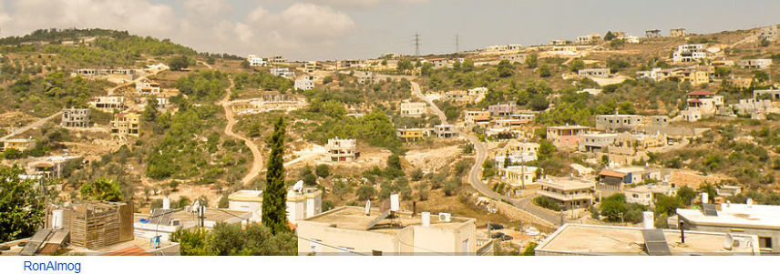
דליית אל כרמל, ישוב דרוזי ליד חיפה

Slide 27
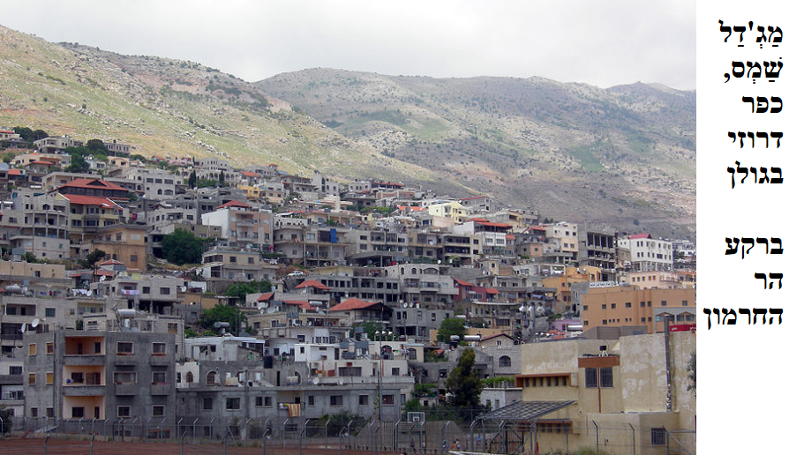

Slide 28
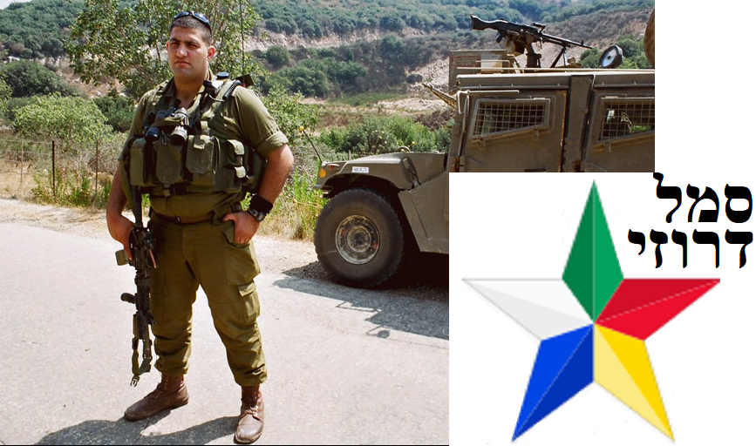
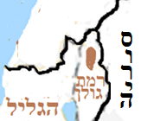
גברים דרוזים משרתים בצה"ל למעט הדרוזים ה"סורים" בגולן
הדרוזים בגולן רואים את עצמם כסורים כי הגולן היה של סוריה עד מלחמת ששת הימים. לכן הם לא מתגייסים לצה"ל
Kika Sso - Housam

Slide 29
קטע מצחיק – מערכון בשם "החייל הדרוזי הראשון" –
https://www.youtube.com/watch?v=cVObAFRhiOU

Slide 30
סיכום
תמורה דמוגרפית: הפיכת הערבים מרוב למיעוט דמוגרפי בשל מלחמת העצמאות כי רבים מהם ברחו מישראל (בעיית הפליטים הפלסטינים)
מוסלמים יותר מסורתיים, דתיים, לא משכילים, עניים וילודה גבוהה לעומת הנוצרים המשכילים המבוססים
לחמולה יש עוצמה כלכלית ובבחירות המקומיות אבל היא נחלשת בשל התחזקות מנהיגים צעירים. החמולה מעכבת מודרניזציה
צמצום ההגירה הסיבובית של הבדואים בגלל שיש גבולות בין מדינות, הצעירים רוצים בית ועבודה מודרניים והמדינה רוצה ליישב את הבדואים כדי למנוע מהם להשתלט על אדמות. הבדואים גרים בגליל ובנגב. סובלים מעוני ובנייה לא חוקית
תמורות בכפר הערבי: עיור עצור (עיור הכפר): 1) בנייה צפופה. כפר מכונס. 2) הכפר גדל בשל גידול אוכלוסין מהילודה 3) שוב הכפר מתכנס ונהיה צפוף כי תמו השטחים הפתוחים 4) הכפר הפך לעיר
מיקום: הערבים גרים בפריפריה (נגב וגליל תחתון) וגם במשולש.
חדירה והורשה: חדירה של אנשים מעדה אחת לשכונה של עדה אחרת יכולה לגרום לעדה הוותיקה לנטוש את השכונה
קשיים: עוני, חוסר השכלה, צפיפות ובנייה לא חוקית, חוסר בתוכנית מתאר, אפליה
דרוזים: מסורתיים, חיים בבידול מרחבי, גרים בגולן ובגליל כמקום הגנה וקרוב לאחיהם בלבנון וסוריה, הדרוזים בגולן לא מתגייסים לצה"ל כי הם "סורים"

Slide 31
תרגול
בחר את התשובה הנכונה מבין המילים המודגשות בקו
-בעזה שולטת ישראל\הרשות הפלסטינית\החמאס\שילוב של הרשות הפלסטינית ושל ישראל
-ביו"ש שולטת ישראל\הרשות הפלסטינית\החמאס\שילוב של הרשות הפלסטינית ושל ישראל
-רמת הגולן הייתה של ישראל מאז מלחמת העצמאות\מלחמת ששת הימים\מלחמת יום כיפורים. לפני מלחמה זו, השטח היה בשליטת סוריה\לבנון\ירדן.
-המדינה שנמצאת מצפון לישראל זו לבנון\סוריה\ירדן\כורדיסטן
-הדרוזים גרים גולן ובגליל בגלל שזהו אזור מישורי\הררי שבו ניתן לבנות בזול ומהר תשתיות\נותן הגנה צבאית וגם כי זה קרוב לאחיהם שגרים בירדן ועזה\סוריה ולבנון\ישראל וירדן
-הבדואים נחשבים לאוכלוסייה עניה\עשירה ולמשכילים\לא משכילים. גם לא עוזרת העובדה שהם גרים בגלעין\פריפריה, בנגב ובגליל.
https://www.youtube.com/watch?v=cVObAFRhiOU
צפה בסרטון המבדח מהסדרה "היהודים באים" ומלא את התשובות הנכונות מתוך המילים המודגשות בקו תחתון. בסרטון רואים את הזהות הכפולה של הדרוזים כי מצד אחד הוא סוג של ערבי\יהודי\דרוזי ומצד שני הוא ישראלי\פלסטיני. בסרטון מדובר על דרוזי מהגולן\גליל
מהם ההיגדים הנכונים ?
(1) כוחה של החמולה מתחזק (2) החמולה כבר לא קיימת (3) בעבר רוב הערבים היו כפריים וכיום רובם עירוניים וזאת בשל הגירה מהכפר לעיר (4) "עיור עצור" או "עיור הכפר" זה מצב שבו כפר גדל והופך לעיר בזכות הילודה הגבוהה (5) את השינוי בכפר הערבי ניתן למיין ל-4 שלבים (5) יש הרבה יישובים ערבים שהמדינה לא מכירה בקיומם (6) הערבים סובלים מצפיפות

